Slide 1
Jméno autora: Mgr. Mária Filipová
Datum vytvoření: 06. 08. 2013
Číslo DUMu: VY_32_INOVACE_09_AJ_CM
Ročník: 1. – 4. ročník
Vzdělávací oblast: Jazyk a jazyková komunikace
Vzdělávací obor: Anglický jazyk
Téma: Healthy lifestyle
Tematický okruh: konverzační témata pro studenty různých oborů
Klíčová slova: health, food pyramid, physical activity, unhealthy
Metodický list/anotace:
Materiál slouží k seznámení se slovní zásobou . Jedná se zejména o výrazy z běžného života.
Studenti odhadují na základě svých znalostí význam. V případě potřeby pracují se slovníkem. Následuje diskuze.

Slide 2
Healthy lifestyle

Slide 3
Dietary guideline
watch your healthy weight
be physically active
eat whole grains daily
choose fruits and vegetables daily
watch your cholesterol (no saturated fat)
moderate your sugar intake choosing right drinks

Slide 4
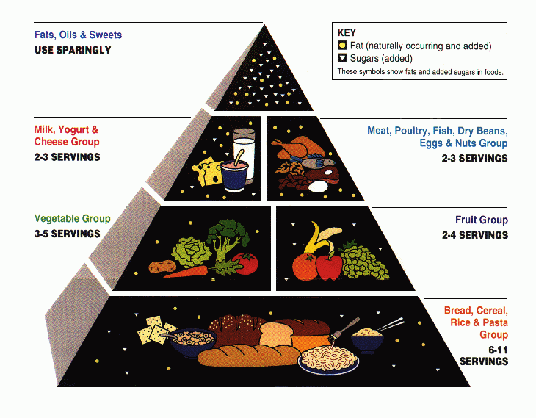
Food pyramid – pic.1

Slide 5
Bottom of the pyramid
whole grain breads
cereal
rice
(give some examples)

Slide 6
First floor
fruits and vegetables
2-4 servings of fruits
3-5 servings of vegetables
(name a list of fruit and vegetables)

Slide 7
Second floor
milk, yoghurt, cheese
fish, lean meat
dry beans, nuts
eggs
(try to say as many examples as possible)

Slide 8
Top of the pyramid
fat, oils
sweets
( why are these so dangerous?)

Slide 9
What is wrong?
majority of people have dinner as their largest meal late in the evening
portions are extremely large
deficit of daily physical activities
great influence of commercial (unhealthy food)
junk food is cheaper, price disadvantage

Slide 10
Zdroje
Pic.1 – USDA. en.wikipedia.org [online]. [cit. 06.08.2013]. Dostupný na WWW: http://upload.wikimedia.org/wikipedia/commons/6/6d/USDA_Food_Pyramid.gif

Slide 11
Literatura
archiv autora
http://en.wikipedia.org
PHILLIPS, Janet a kol. Oxford studijní slovník. Oxford: Oxford University Press, 2010, ISBN 978019 430655 3.

